Slide 1

L’olio Extravergine di Oliva
Viaggio nel mediterraneo alla scoperta di uno degli alimenti più nobili e antichi

Slide 2
COMPOSIZIONE CHIMICA
L’olio extravergine d’oliva è costituito da
-98% gliceridi e acidi grassi monoinsaturi (oleico, linoleico, linolenico)
Validissimo aiuto nella lotta al colesterolo LHL (Cattivo) perché ne impedisce sintesi e metabolismo, mentre non diminuisce il colesterolo HDL (Buono).Protegge la mucosa gastrica, previene la formazione di calcoli e facilita l’assorbimento di proteina liposolubili del calcio, ha azione antinfiammatoria
-2% componenti minori (polifenoli, vitamine e sostanze minerali)
Precursori di vitamine e sostanze che aiutano a combattere l’invecchiamento cellulare

Slide 3
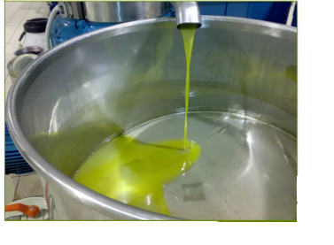
PRODUZIONE
-Si ottiene dalla lavorazione del frutto dell’olivo
-Viene estratto dalle olive solo con mezzi meccanici e fisici
-Per ottenere un olio Evo di pregio bisogna tener conto di fattori naturali e di fattori antropologici

Slide 4
FATTORI NATURALI E ANTROPOLOGICI
-I fattori naturali sono clima, terreno e coltivazione e condizionano in modo particolare le caratteristiche organolettiche del prodotto
-I fattori antropologici sono le pratiche agronomiche, la tecnologia di estrazione e la conservazione del prodotto
-Corrette pratiche agronomiche incidono sulla genuinità e sulla qualità dell’olio

Slide 5
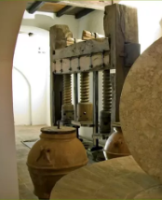
TECNOLOGIA DI ESTRAZIONE
-Un’adeguata tecnologia di estrazione evita la comparsa di difetti e incide sulla qualità dell’olio
-Durante il processo di Molitura si estrae l’olio dai vacuoli presenti tra le cellule delle drupe, generando così profumi detti «secondari» risultato di reazioni enzimatiche
-I romani introducono il «Trapetum» dopo l’uso del «Mortaio» dal popolo ebraico e quello dei «Torchi a vite» dai Greci. Inventarono anche le «Macine in pietra» migliorando i torchi greci.
-Esistono due categorie di impiati : Sistemi discontinui a pressione e sistemi continui con decanter

Slide 6
SISTEMA DISCONTINUO A PRESSIONE
-Elencazione fasi :
1)Defogliaggio
2)Frangitura
3)Gramolazione
4)Estrazione con presse
5)Separazione con centrifuga
-Pregi:
Oli più armonici ed quilibrati
-Difetti:
Ossidazione della pasta
Degradazione del contenuto polifenolico
Dispersione dei composti aromatici
Discontinuità apportata all’intero processo produttivo

Slide 7
SISTEMA CONTINUO PER CENTRIFUGAZIONE
Elencazione fasi:
1)Defogliaggio
2)Frangitura
3)Gramolazione
4)Separazione centrifuga
5)Separazione finale
Pregi:
Maggiore estrazione di sostanze fenoliche
Più fruttato, amaro o piccante
Minore ossidazione della pasta
Maggiore stabilità ossidativa
Difetti:
Emulsione data dall’innalzamento della temperatura di frangitori

Slide 8
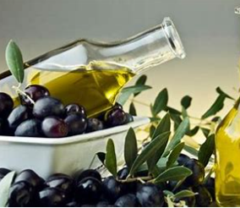
CONSERVAZIONE DEL PRODOTTO
-Per conservare l’olio nel tempo in modo che mantenga inalterate le sue caratteristiche organolettiche e il suo contenuto polifenico è importante che sia:
1)Filtrato; le piccole impurità determinano la velatura dell’olio, sono instabili nel tempo e precipitano originando un residuo solido che si deposita sul fondo del contenitore chiamato morchia
2)Al riparo da fondi di luce o calore

Slide 9
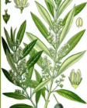
PROPRIETA’ SALUTISTICHE
IDROSSITIROSOLO
Inibisce l’ossidazione delle LDL riducendo il rischio di malattie coronariche
OLEUROPEINA
Riconosciuta azione antitumorale in diverse fasi del processo cancerogeno
OLEOCANTALE
Azione anti-infiammatoria

Slide 10
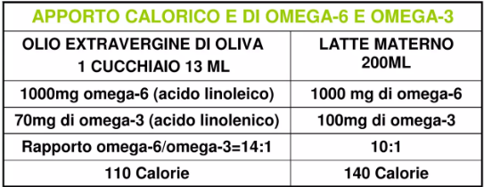
PROPRIETA’ SALUTISTICHE
-Usato molto nella dieta meditteranea
-Combatte obesità, ipertensione, diabete, malattie degenerative e invecchiamento precoce

Slide 11
RAFFINAZIONE
-Processo svolto al fine di rendere l’olio commestibile
-Utilizzo di speciali attrezzature e solventi per estrarre l’olio dai semi e abbatterne l’acidità:
Acido fosforico – Asportare le mucillagini
Soda cautsitca – Ridurre l’acidità
Acqua bollente – Lavare l’olio
Terre attivate – Eliminare i cattivi odori
Filtri chimici – Eliminare i fanghi
Acido citrico – Eliminare residui di saponi dei metalli

Slide 12
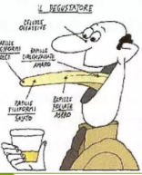
DEGUSTAZIONE
-Tre parametri di qualità
FRUTTATO
Sensazione olfattiva diretta e indiretta che ricorda l’odore il gusto del frutto il qualche può avere una sfumatura verde o matura
AMARO
Sapore di un olio ottenuto da olive appena invaiate
PICCANTE
Sensazione tattile pungente

Slide 13
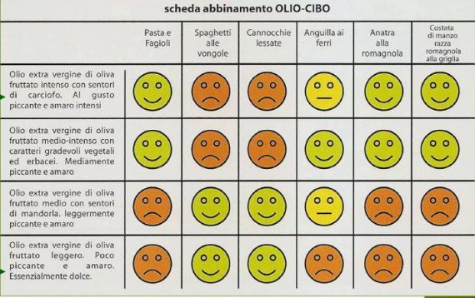
ABBINAMENTO OLIO-CIBO
-Prezioso alimento nel definire il profilo aromatico di un piatto, in grado di esaltarne profumi e sapori se adeguatamente utilizzato e abbinato
-Per piatti semplici si useranno oli delicati con fruttato leggero, per piatti complessi oli con fruttato più intenso

Slide 14
ABBINAMENTO OLIO CIBO
-NON ARMONICO
La presenza dell’olio è troppo debole da non essere percepita o troppo forte da risultare dominante
-ABBASTANZA ARMONICO
La presenza dell’olio bilancia le caratteristiche organoelettriche del piatto
-ABBINAMENTO ARMONICO
Entrambi riescono ad integrarsi in modo perfetto e i sentori olfattivi e gustativi dell’olio si bilanciano con le sfumatura organoelettriche del piatto

Slide 15
Grazie per l’attenzione

